Slide 1
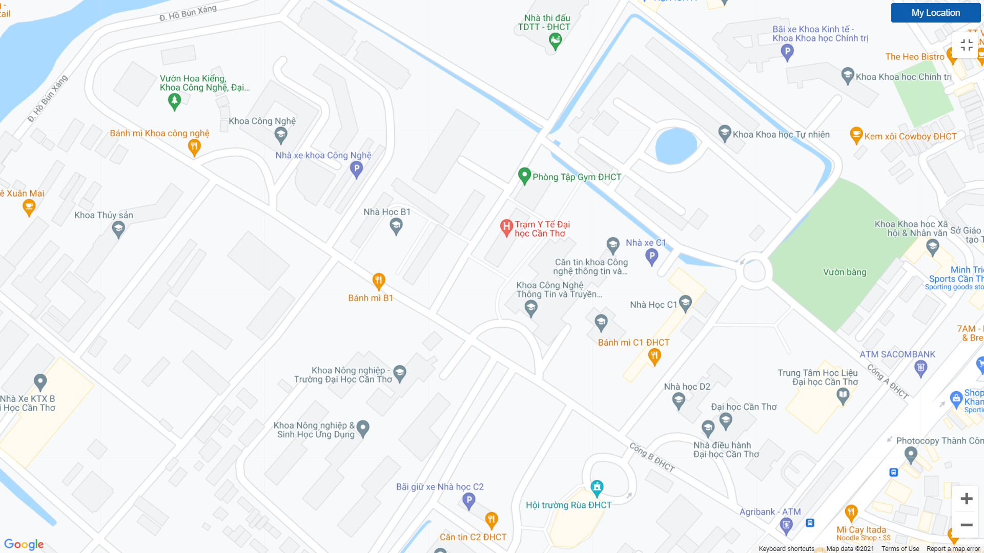
161,28 m
190,27 m
56,14 m
25,88 m
14,53 m
23,51 m
25,37 m
143,97 m
51,03 m
144,79 m
52,76 m
180,22 m
71,48 m
29m
91,37 m
173.63 m
162,06 m
172,45 m
24.16m

Slide 2
Map
ID_Map
Title_Map
image
Edge (cung/đường)
ID_Edge
Title_Edge
ID_Vertex1
ID_Vertex2
Distance
Type_Edge: có hướng(1 chiều) hay vô hướng(2 chiều)
ID_Map
Vertex (đỉnh/địa điểm)
ID_Vertex
Title_Vertex
Type_Vertex
ID_Map

